Slide 1


Slide 2

4.1 while语句
4.2 do...while语句
4.3 for语句
4.4 switch语句
4.5 转向语句
4.6 过程应用: 求π
4.7 过程应用: 判明素数
4.8 过程应用: 求积分

Slide 3

学会使用while循环语句
学会使用do…while 循环语句
学会使用for循环语句
学会使用switch多重选择语句
学会使用break和continue语句

Slide 4

循环语句使程序员能够指定当某个条件一直为真时重复执行某个动作。
例如伪代码：
While （购物单上还有其他商品）
{
  买下一个商品
  把它从购物单上划掉
  }

Slide 5

    int product = 2;
    while ( product <= 1000 ) // product累积到超1000停止
    product = 2 * product; // product值不断翻倍
true
product <= 1000
product = 2 * product
false

Slide 6

格式
do {
statement;
} while ( condition );
例子（令counter=1）
do {
printf( "%d",counter);
}
while (++counter <= 10);
流程图
动作
true
条件
false

Slide 7

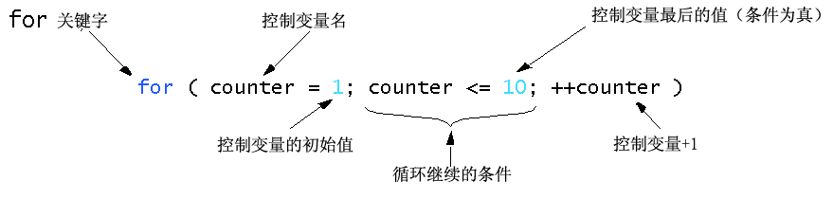
for语句语法
    for ( 初始化; 循环控制; 增量 )
    循环语句块；
例子

Slide 8

Establish
initial
建立控制变量的初始值
counter = 1
counter = 1
counter <= 10
true
printf( "%d", counter );
counter++
控制变量+1
确定是否已经到
达了控制变量的
最终值
false
循环体（可能是多个语句）

Slide 9

for(i=1; i<=100; i++) //1~100,1为间隔,100次
for(i=100; i>=1; i--) //100~1,-1为间隔,100次
for(i=7; i<=77; i+=7) //7~77,7为间隔,11次
for(i=20; i>=2; i-=2) //20~2,-2为间隔,10次
for(i=99; i>=0; i-=3) //99~0,-3为间隔,34次

Slide 10

switch
有时，一个算法将包含一系列判断，在这些判断过程中，一个变量或表达式会分别针对其可能会取得每个常数整型进行测试，并采取不同的动作。
格式
  一系列case标签，default可选
    switch ( value ){
      case '1':
        actions
      case '2':
        actions
      default:
        actions
      }
  break; 从语句中退出

Slide 11
Switch语句流程图
case a
true
case a 动作
break
false
case b
true
case b 动作
break
false
.
.
.
case z
true
case z 动作
break
false
default action(s)

Slide 12

#include <stdio.h>
int main()
{
int x;
for (x=1; x<=10; x++)
{
if(x==5)
{
break; // 跳出for循环
}
printf(“%d”,x);
}
printf(“\nBroke out of loop at x == %d\n”,x);
}
运行结果：
1 2 3 4
Broke out of loop at x == 5

Slide 13

#include<stdio.h>
int main()
{
int x;
for(x=1; x<=10; x++)
{
if(x==5)
continue;
printf(“%d”,x);
}
printf(“\nUsed continue to skip printing the value 5\n”);
}
运行结果：
1 2 3 4 6 7 8 9 10
Used continue to skip printing the value 5

Slide 14

4.6 求∏
4.7 判明素数
4.8 求积分

